Slide 1
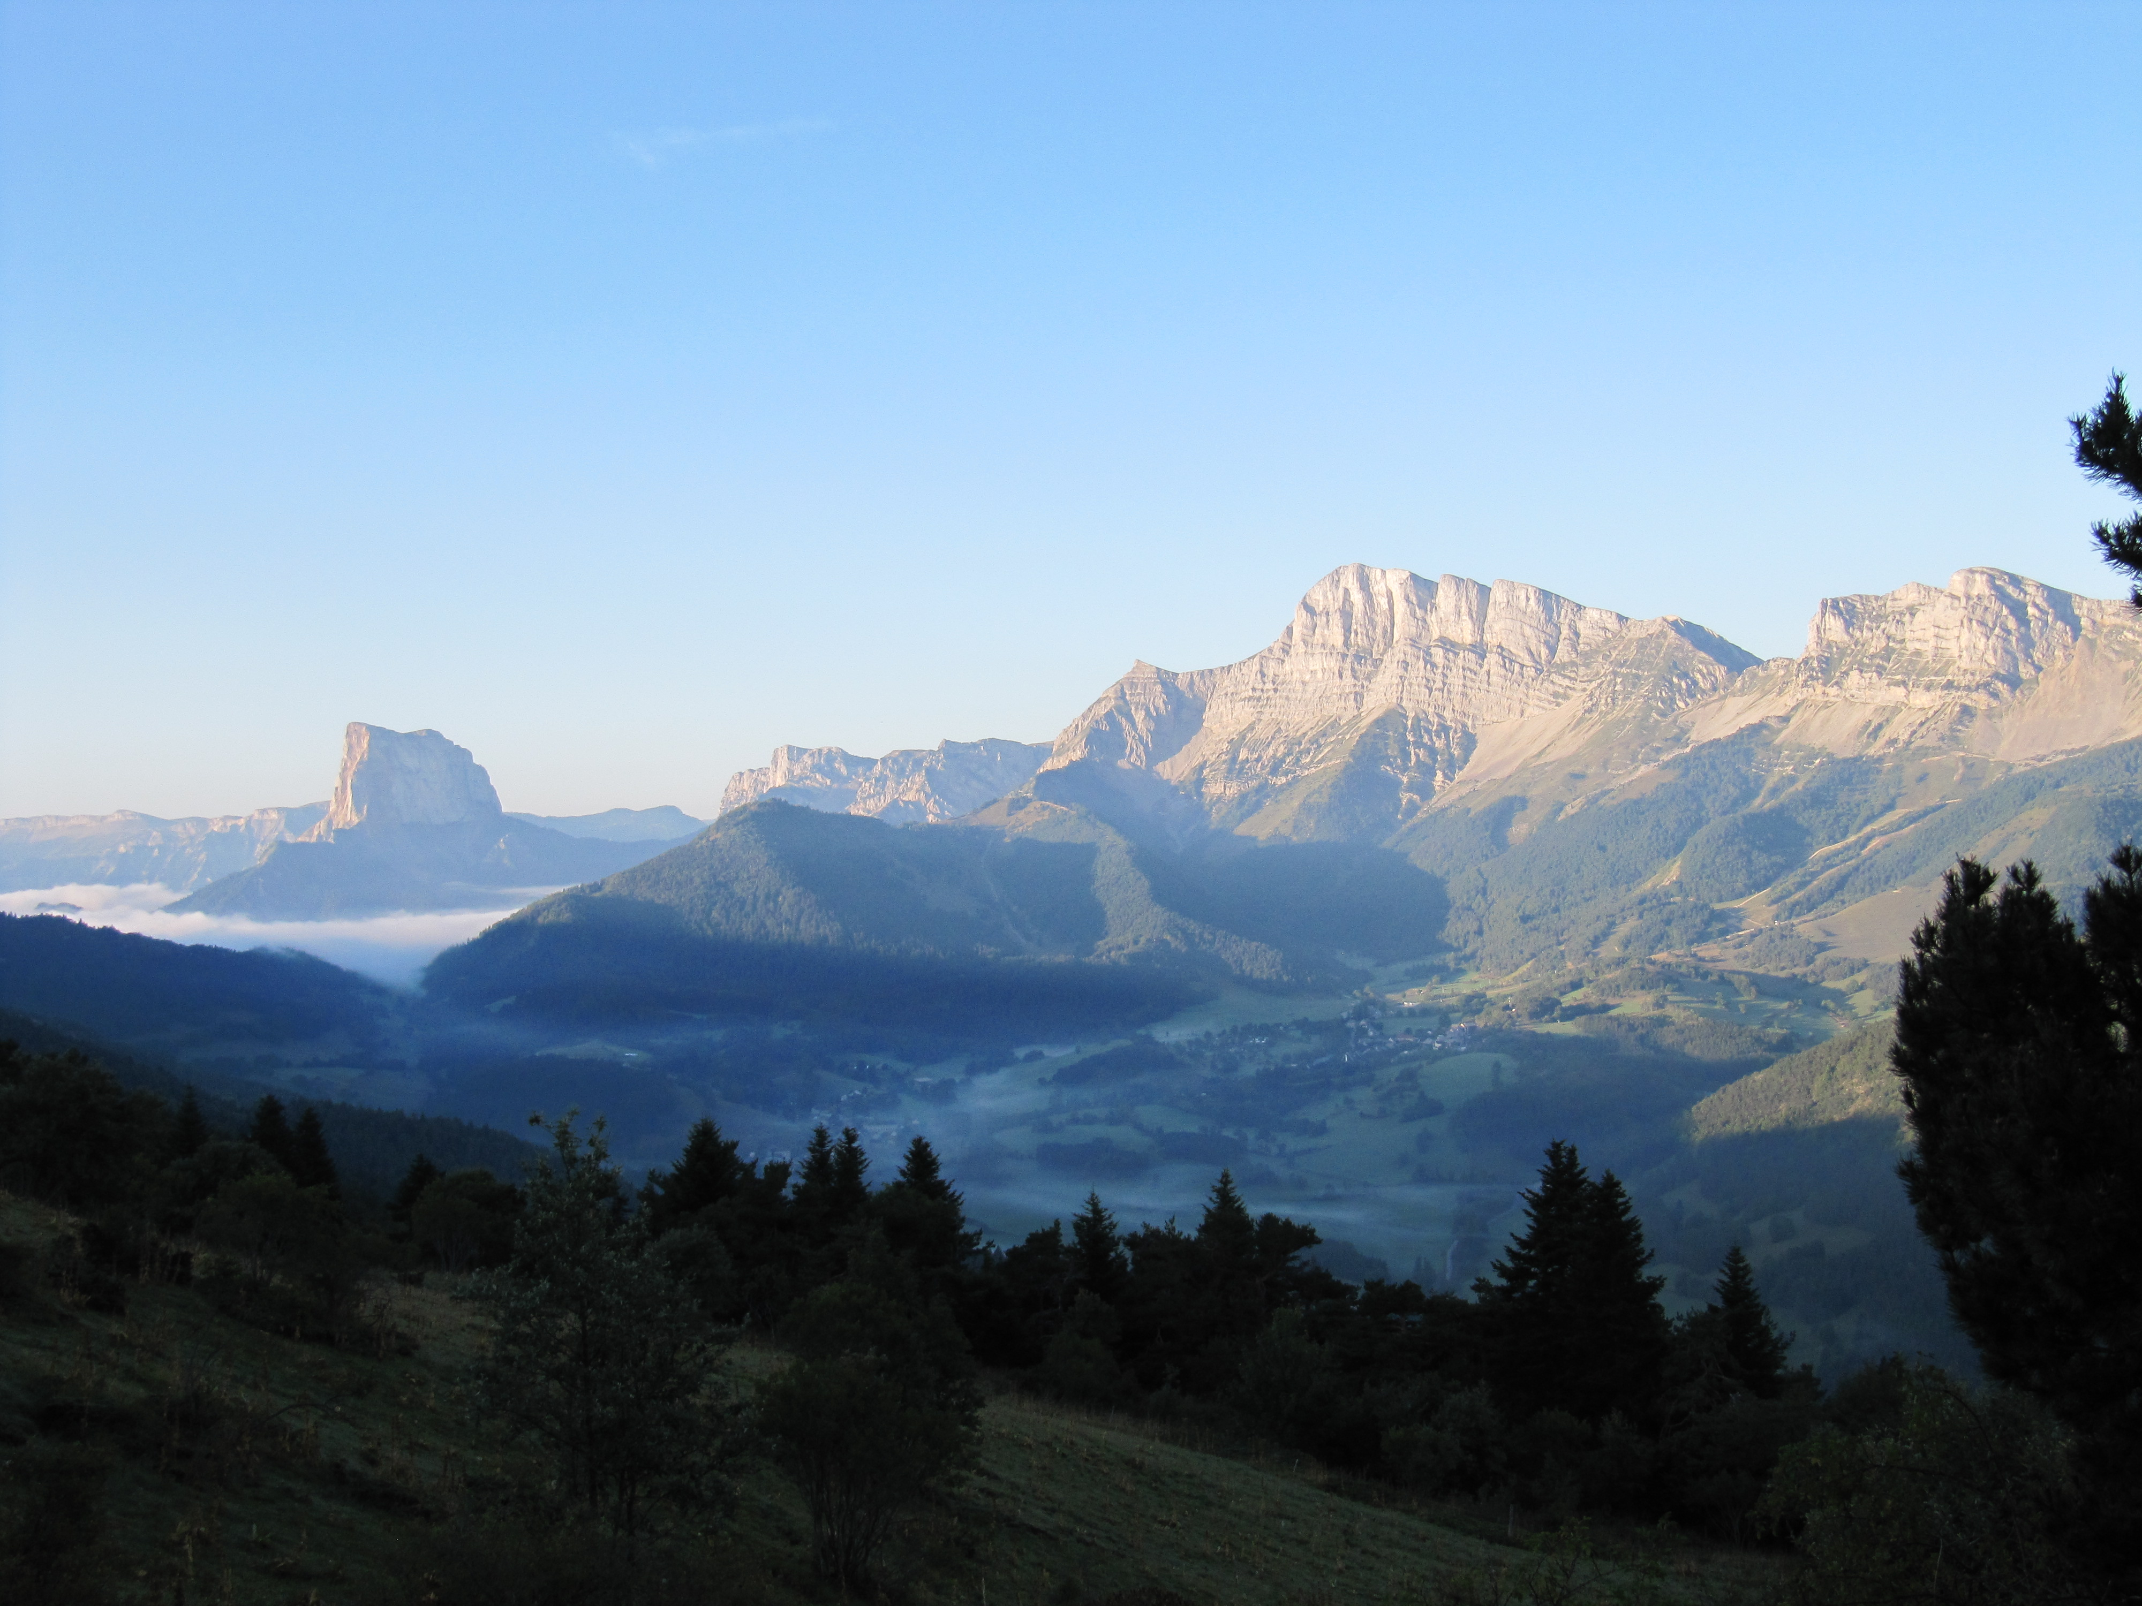
GIC du Mt. Aiguille, Grd. Veymont et Moucherolles
ASSEMBLEE GENERALE ANNUELLE
Samedi 14 Février 2015
CHICHILIANNE

Slide 2
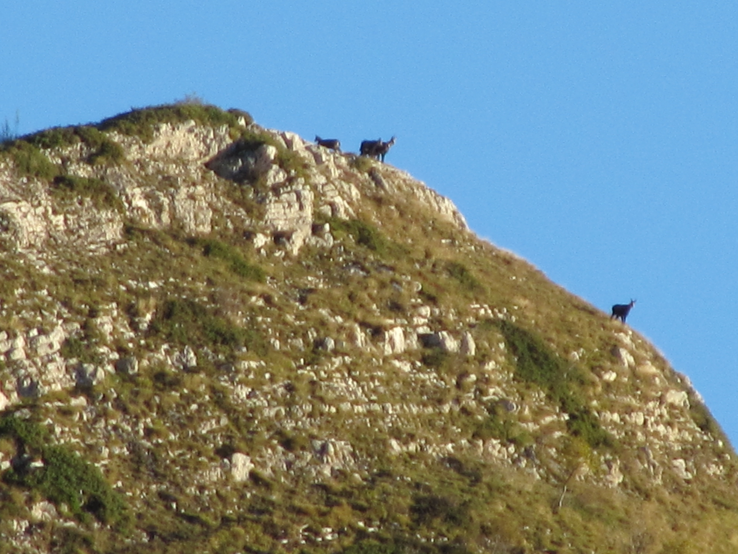
ORDRE DU JOUR :
Rapport moral
  Rapport financier
  Analyse des prélèvements 2014
  Attributions
  Renouvellement bureau
  Questions diverses

Slide 3
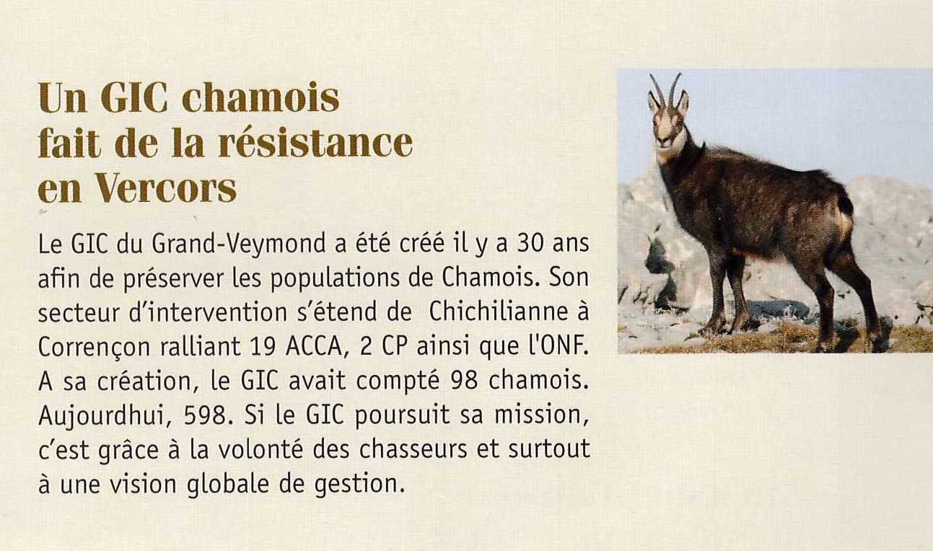
Rapport moral
Année « charnière » :
Échéance plan triennal
2016, renouvellement des lots ONF
Comptage lourd en novembre prochain
Derniers des Mohicans ?
Nécessité d’un objectif

Slide 4
Les prélèvements sur le GIC
Un peu d’histoire………
Notre GIC existe depuis près de 30 ans.
Regroupe 27 détenteurs (dont certains sont inconnus!).
Sur deux départements.
Accumulation de données via la Fédération et ses techniciens.
Durant ces 10 dernières années :
  1633 chamois attribués
  1313 chamois prélevés
  Taux de réalisations 80%
Sérieux gage de confiance.

Slide 5
Analyse de la saison, prélèvements GIC
Météo : RAS, la chasse n’a pas été perturbée par le mauvais temps.
Sanitaire : pas de signalement, population saine.
Comportement chasseurs : préciser certains usages.
Erreur de tir : Mr. Marcelle Château Bernard 1 ISM pour IJ !! Sanction GIC
Attributions : 143
Prélèvements : 116

Slide 6
Analyse du tableau : prélèvements quantitatifs
Total des prélèvements :
116 toutes catégories confondues.
65 prélèvements de jeunes IJ+IS1
Soit 57% des prélèvements
51 prélèvements adultes ISF+ISM+IS3
Soit 43% des prélèvements.
SDGC 2012/2018 : IJ > IS1

Slide 7
Analyse du tableau: prélèvements qualitatifs
Les prélèvements sont réalisés dans toutes les catégories.
Seule la catégorie IS3 peut présenter un petit déficit en réalisation (< 15%) et présente une certaine disparité.
Etre prudent sur les attributions mâles car nous sommes dans la fourchette haute des recommandations.

Slide 8
Répartition mâles / femelles entre adultes et jeunes : l’aléatoire des prélèvements jeunes ne déséquilibre pas l’objectif final des prélèvements qualitatifs.
Adultes : ISM+ISF+IS3
Jeunes : IJ+ IS1

Slide 9
Bilan mâles / femelles saison 2014
Toutes catégories confondues le bilan est le suivant :
37 femelles soit 32% des réalisations
79 mâles soit 68% des réalisations
Préconisations SDGC :
  50 à 70% de mâles
  30 à 50% femelles

Slide 10
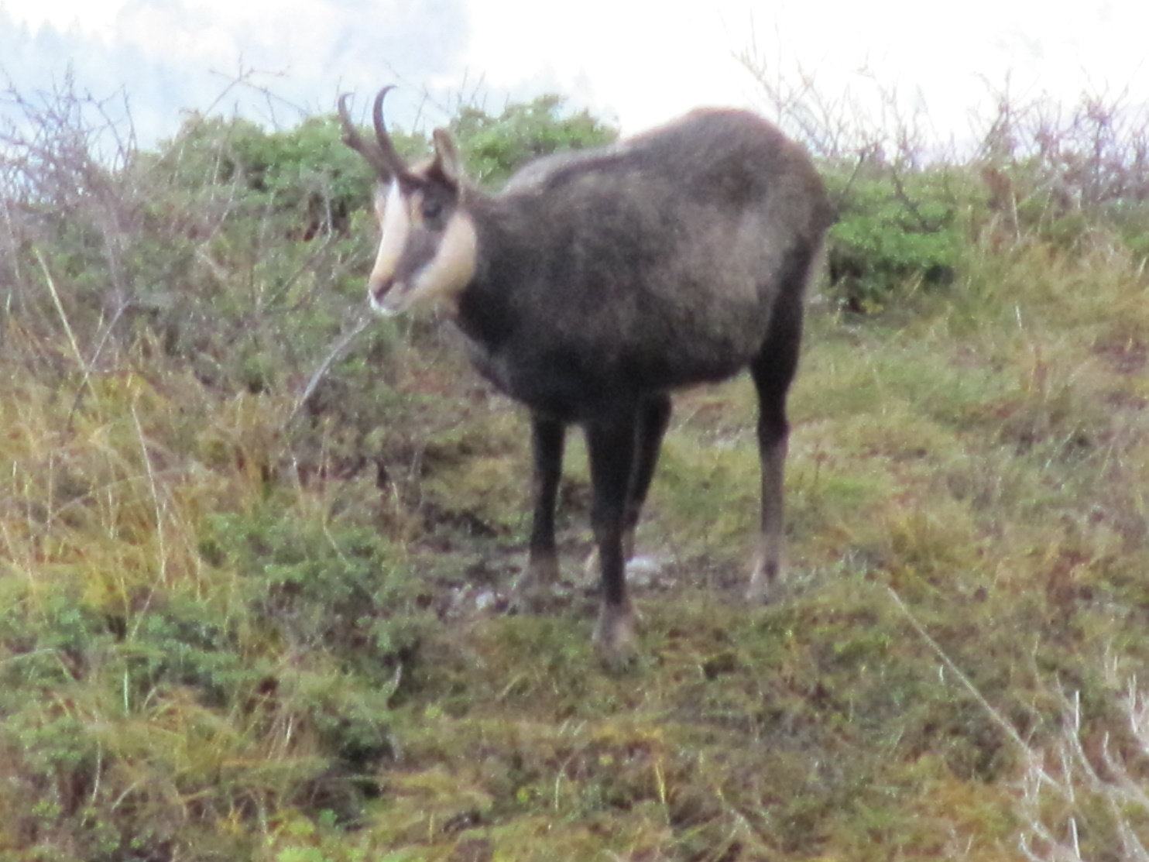
Attributions 2015
Rappels :
Nous sommes dans le 2^{ième} Schéma Départemental de Gestion Cynégétique 2012/2018. cette période est partagée en 2 fois 3 années.
2015 est la dernière année de la première période de 3 ans. (phase de révision)
A cette occasion, nos réaliserons un comptage lourd pour valider les résultats de la période et lors de notre prochaine AG, nous modifierons si nécessaire les attributions.
Comme précédemment, nous n’augmenterons pas la dotation globale du GIC, mais nous pouvons modifier la répartition des bracelets dans le respect du PAT.

Slide 11
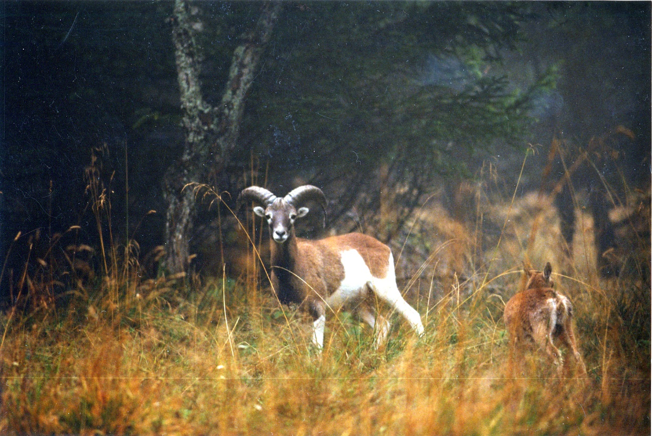
Bilan des Prélèvements Mouflon
Les prélèvements mouflon concernent 14 détenteurs sur notre GIC.
Depuis une dizaine d’années le taux de prélèvements n’est pas bon.(< 70%).
Depuis 2012 nous n’augmentons pas les attributions si le taux de prélèvement du détenteur est < 80%.
Difficultés de réalisation en rapport avec :
  Raréfaction de l’espèce?
  Présence du loup?
  Désintérêt des chasseurs ?

Slide 12
Historique des prélèvements
La courbe des prélèvements est parallèle aux attributions.
Ecart important entre la courbe des attributions et réalisations
Avons-nous plus d’yeux que de ventre ?

Slide 13
Prélèvements saison 2014.
Attributions 2014 : 48
Réalisations : 34
Taux de prélèvement : 71%

Slide 14
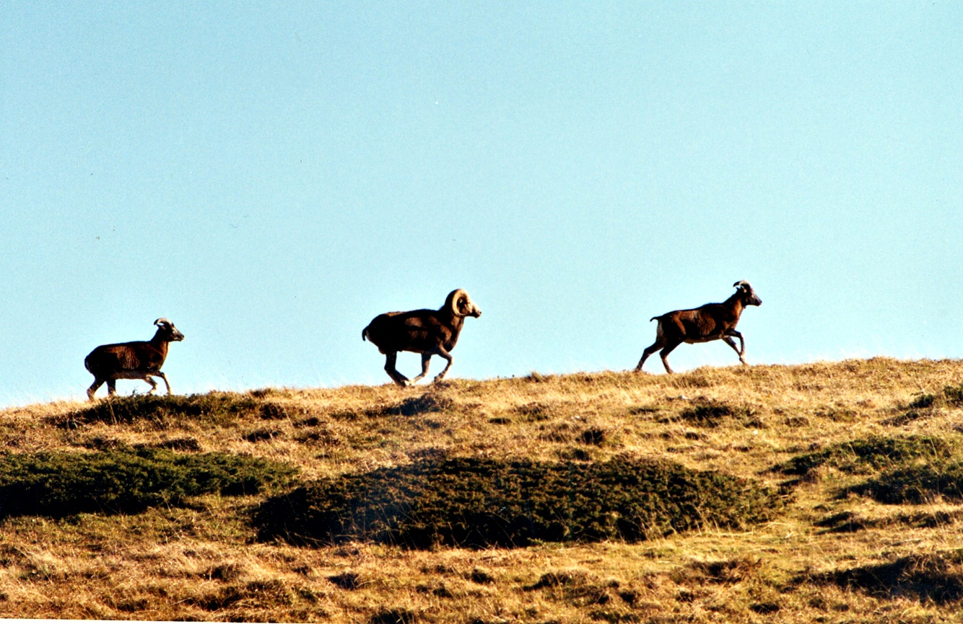
Attributions 2015
Maintien de la contrainte de 80% de réalisation.
Seuls les détenteurs dans cette configuration peuvent dans le respect de l’attribution globale et du PAT peuvent prétendre à une augmentation des attributions.
Augmentation pour 2 détenteurs et accès à une première demande.

Slide 15
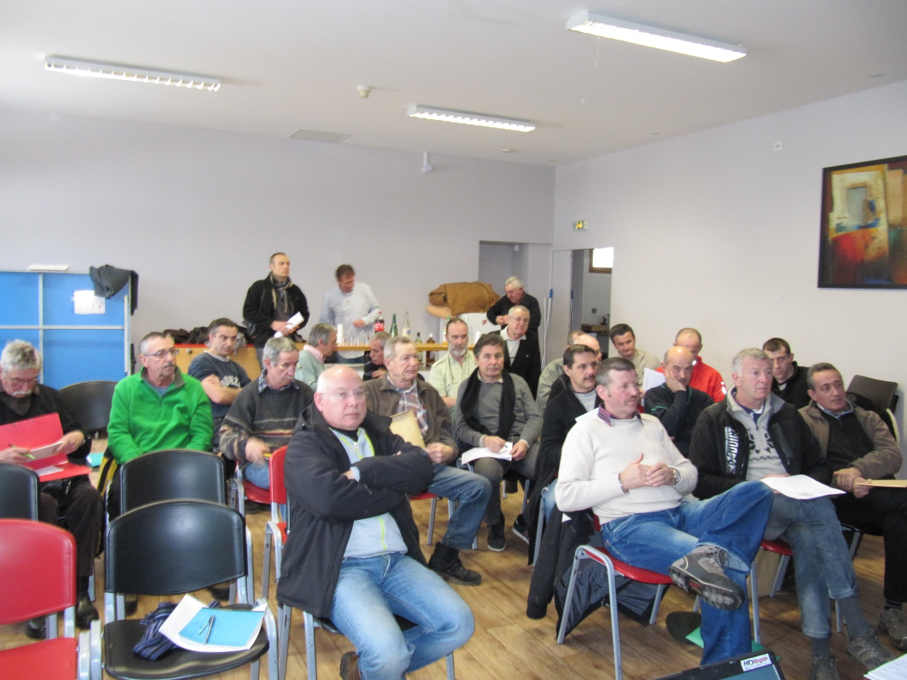
Renouvellement du bureau
Secrétaire : Bernard Dussart
Trésorier : Jean Vallier
Président : Alain Claret
Membres : les détenteurs

Slide 16
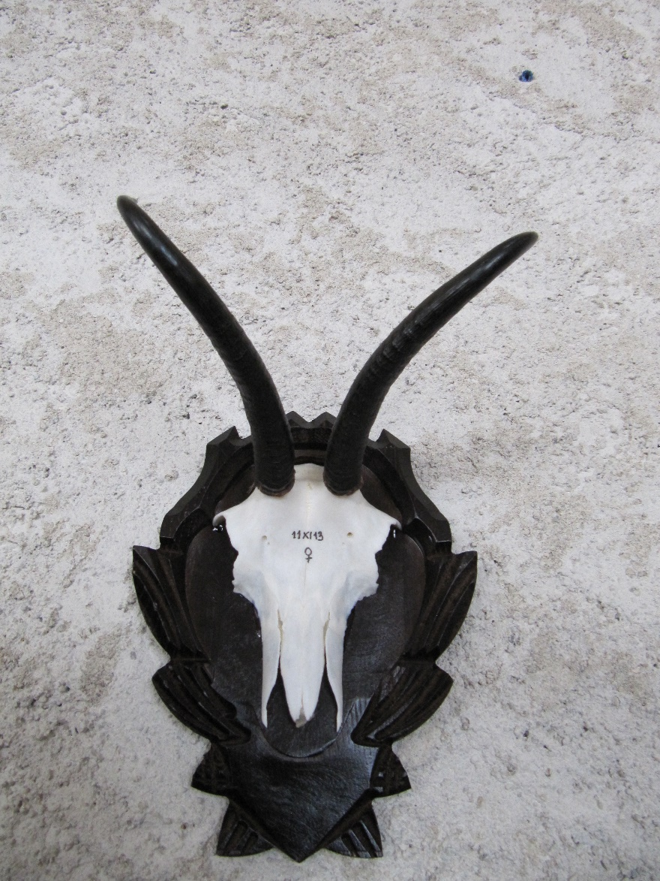
Questions diverses
Formation cotateur recenser les demandes lors de l’AG des Acca du GIC.
Date du comptage lourd 7 novembre 2015 avec report le 14.
Prochaine AG : Gresse à l’occasion du trentième anniversaire du GIC

Slide 17
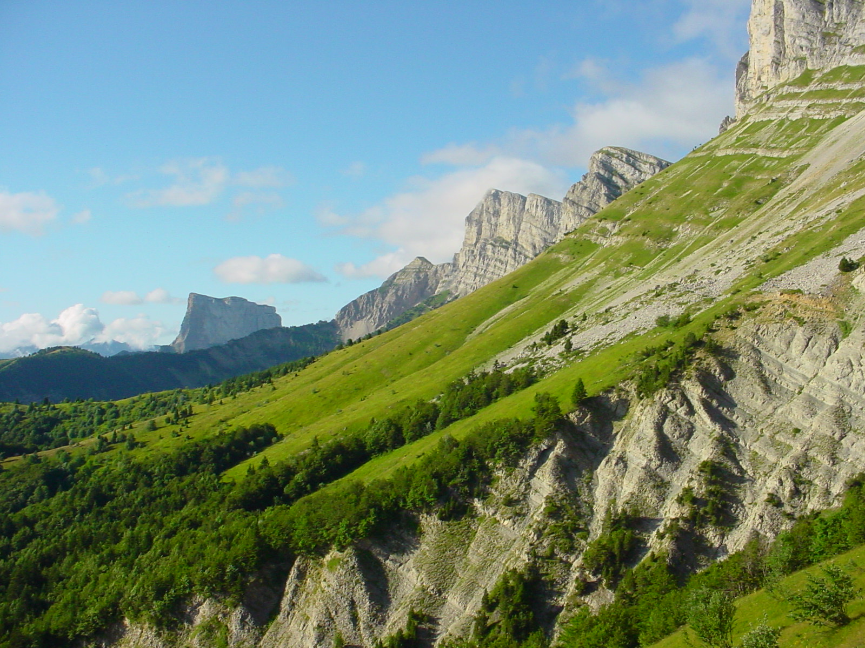
Merci de votre attention !!!!!!

